Slide 1

Математика събиране, изваждане и сравняване до 10

Slide 2
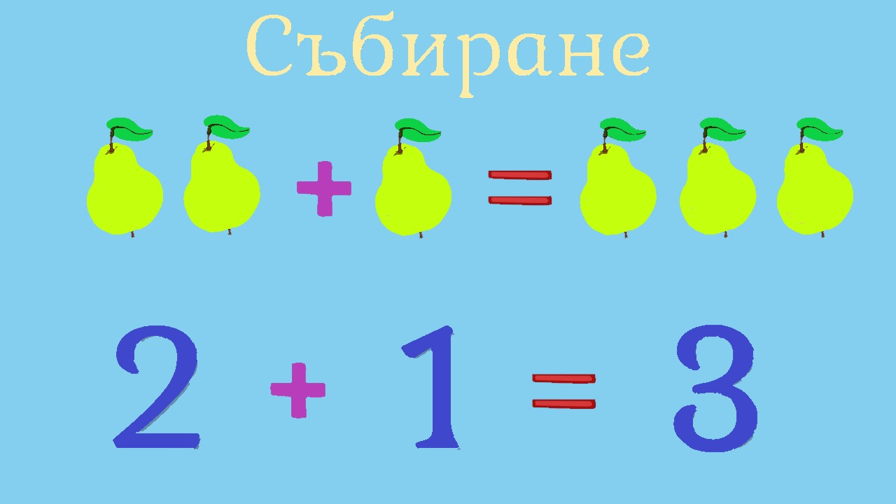
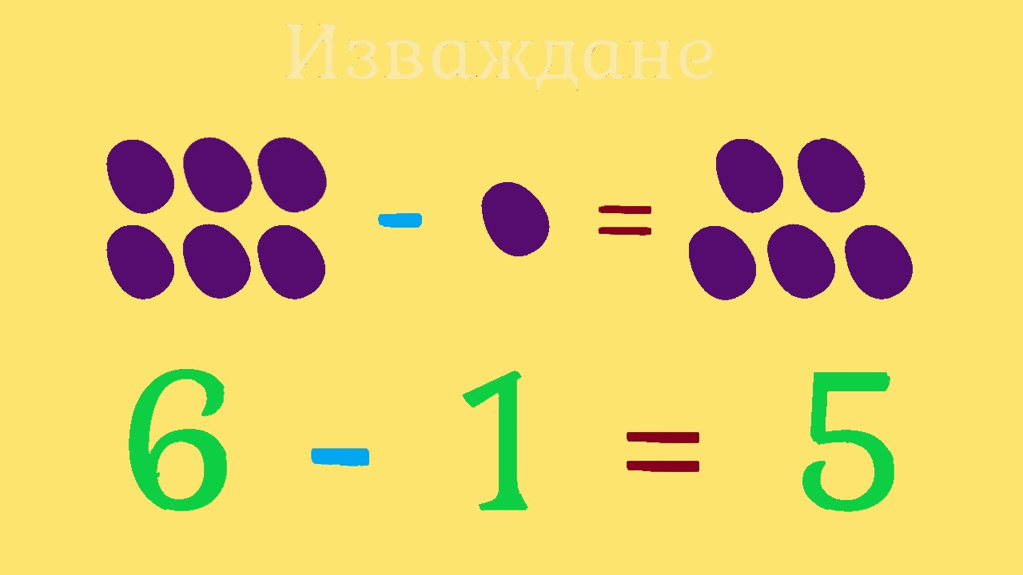
1. Определения
Събиране - представлява прибавяне на едно число към друго число. Изразява се чрез знака’’+’’.
Изваждане - представлява отнемане на едно число от друго число. Изразява се чрез знака’’ –’’.

Slide 3
Събиране
Наименования:
Събираемо
Събираемо
Сбор
Резултатът от събирането се нарича сбор или сума.

Slide 4
Изваждане
Наименования:
Умаляемо
Числото от което ще бъде изваждано, се нарича умаляемо.
Умалител
Число, което изваждаме, се нарича умалител.
Разлика
Резултатът от изваждането на умаляемото и умалителя се нарича разлика.

Slide 5
Сравняване
Сравняването представлява съпоставка между две числа. Има няколко различни обозначения:
а = б означава, че a е равно на б.
а < б означава, че a е по-малко от б.
Нотацията a > б означава, че a е по-голяма от б.

Slide 6
Успех!

Slide 7
Задачи
1+5=?
10-3=?
4+5=?
8-4=?
7+3=?
5-5=?

Slide 8
Отговори
1+5=6
10-3=7
4+5=9
8-4=4
7+3=10
5-5=0

Slide 9
Задачи ><=
1_5
7_3
4_5
6_6
10_8
3_3

Slide 10
Отговори ><=
1<5
7>3
4<5
6=6
10>8
3=3

